Slide 1
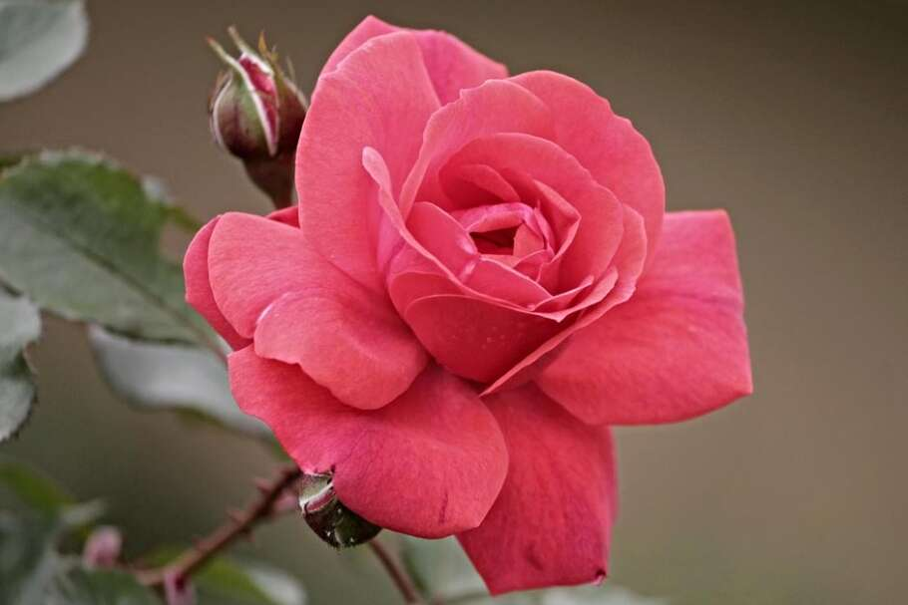
আজকের পাঠে সবাইকে স্বাগতম

Slide 2
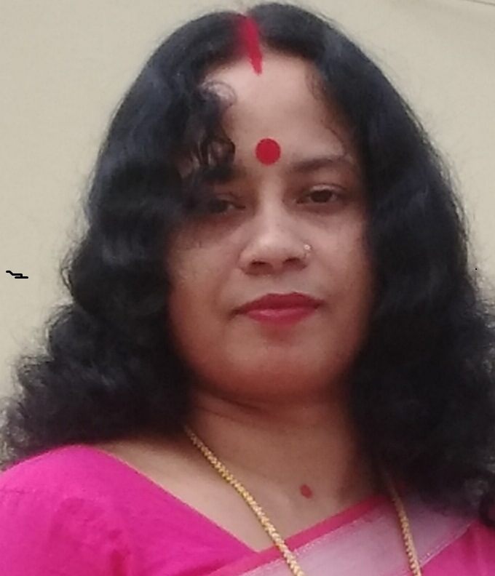
মনিকা রানী দাশ
প্রঃ শিঃ চলতি দায়িত্ব
ডাঃ বসন্তকুমার আচার্য্য সপ্রাবি
বানিয়াচং, হবিগঞ্জ।

Slide 3
বিষয়ঃ প্রাথমিক বিজ্ঞান
শ্রেণিঃ৩য়
পাঠ পরিচিতিঃখাদ্য
পাঠ্যাংশঃ ফল

Slide 4
শিখনফল
৮.৩.১।কী কী মৌসুমি ফল ও সবজি পাওয়া যায় সেগুলোর নাম বলতে পারবে।
৮.৩.২।পুষ্টি অনুযায়ী মৌসুমি ফল ও সবজির শ্রেণীকরণ করতে পারবে।
৮.৩.৪।সারাবছর পাওয়া যায় এমন ফল ও সবজির নাম বলতে পারবে।
৮.৩.৫।মৌসুমি ফল ও সবজির খাদ্যমান সম্পর্কে বলতে পারবে।

Slide 5
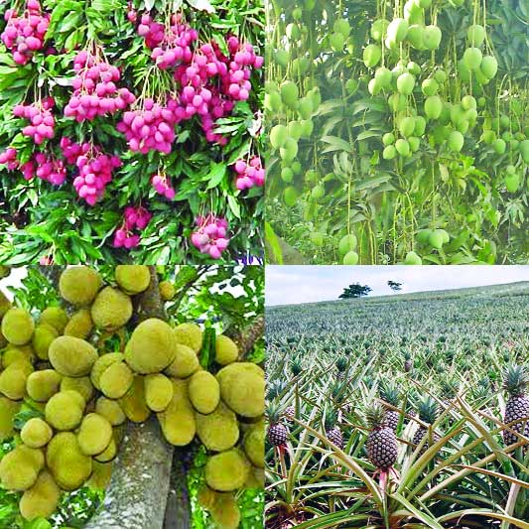
ছবিতে কী দেখা যাচ্ছে?
নানা রকম ফল
গ্রীষ্মকাল,শীতকাল ও সারাবছর পাওয়া যায় এমন ফল সম্পর্কে জানব।

Slide 6
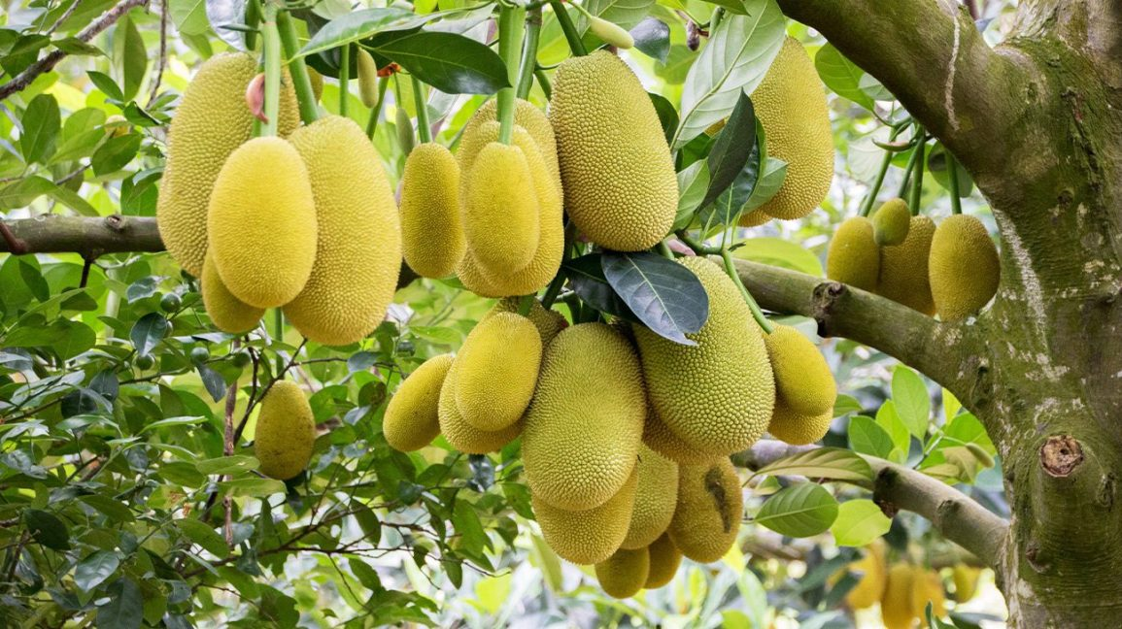
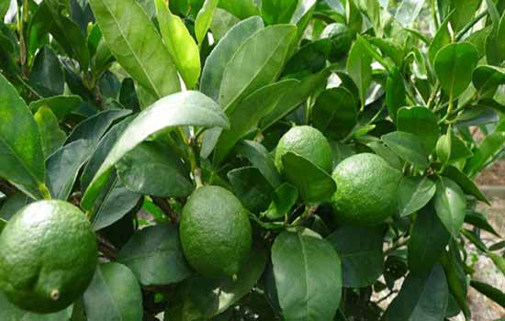
এসো কিছু ফলের ছবি দেখি
কাঁঠাল
লেবু

Slide 7
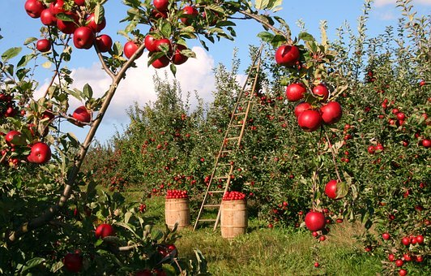
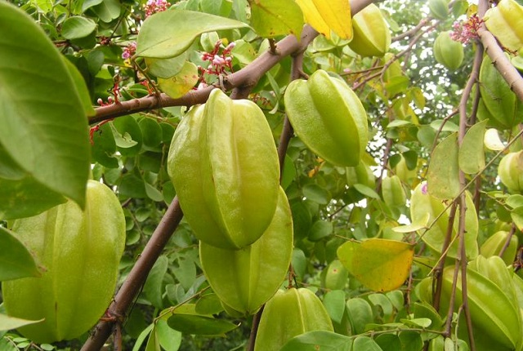
ডালিম
কামরাঙ্গা

Slide 8
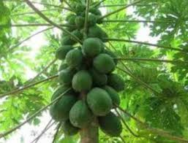
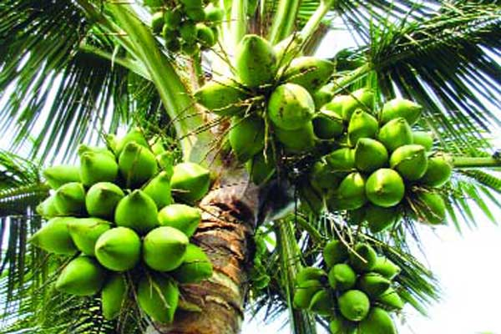
পেঁপে
নারিকেল

Slide 9
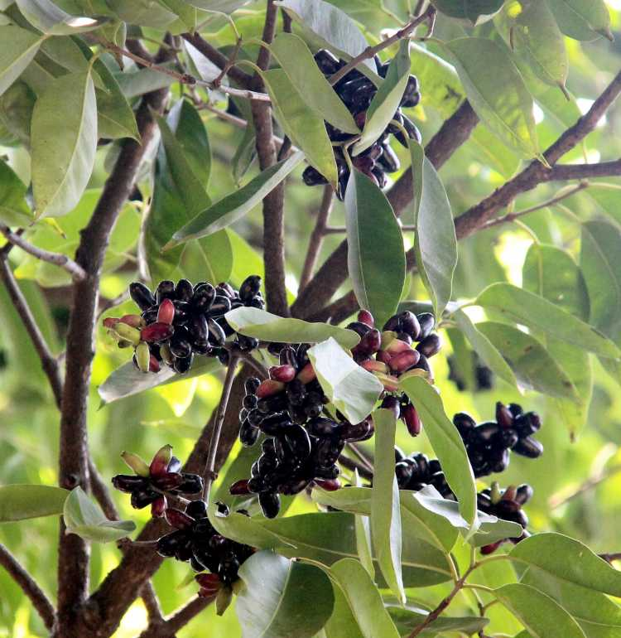
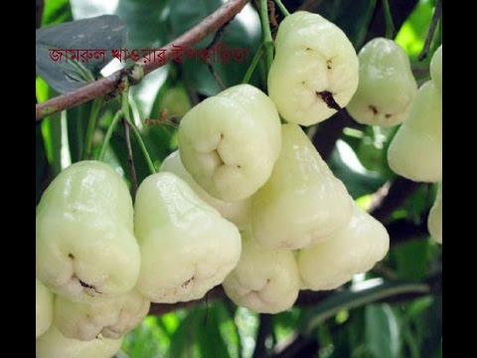
জাম
জামরুল

Slide 10
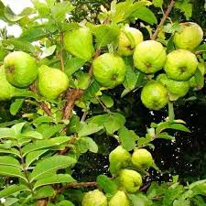
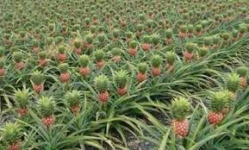
পেয়ারা
আনারস

Slide 11
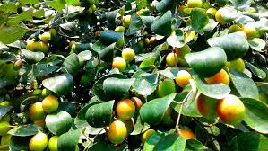
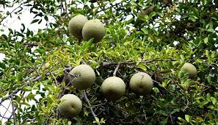
বরই
বেল

Slide 12
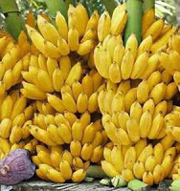
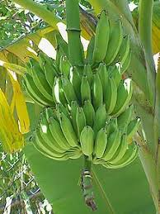
কলা

Slide 13
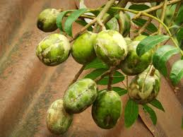
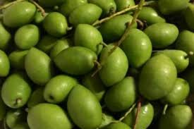
আমড়া
জলপাই

Slide 14
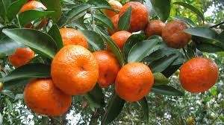
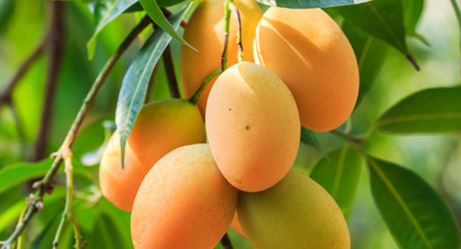
কমলা
আম

Slide 15
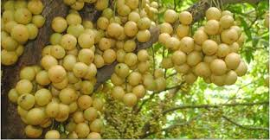
লিচু
লটকন

Slide 16
একক কাজ
** আমাদের দেশে কী কী মৌসুমি ফল পাওয়া যায়?পাঁচটি ফলের নাম বল।

Slide 17
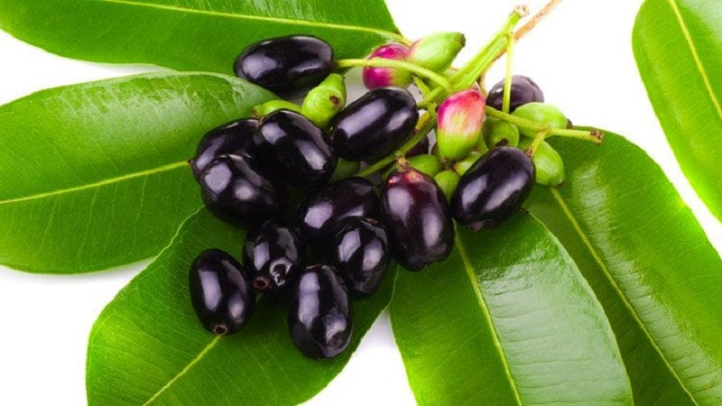
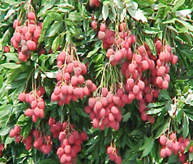
আম,জাম,লিচু, কাঁঠাল গ্রীষ্মকালীন ফল।

Slide 18
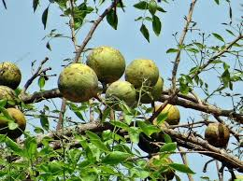
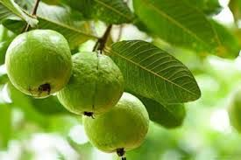
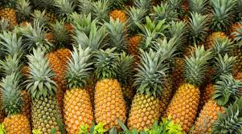
বেল, পেয়ারা আমড়া,আনারস ও গ্রীষ্মকালীন ফল।

Slide 19
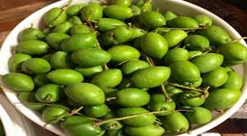
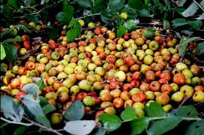
কমলা, জলপাই,বরই হলো শীতকালীন ফল।

Slide 20
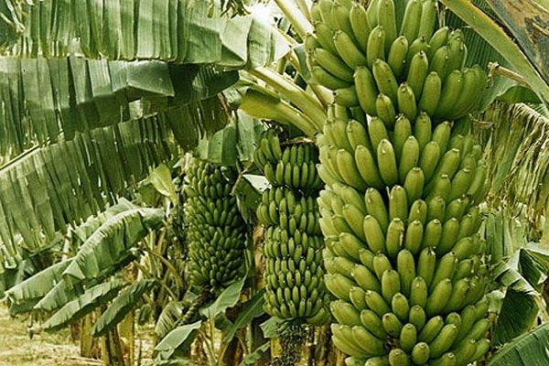
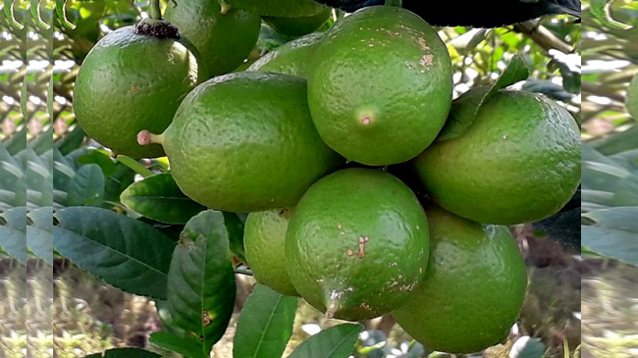
পেঁপে, কলা, নারিকেল, লেবু বারোমাসই পাওয়া যায়।

Slide 21
দলীয়কাজ
দল নং -১ গ্রীষ্মকালীন ফলের তালিকা তৈরি কর।
দল নং-২ শীতকালীন ফলের তালিকা তৈরি কর।
দল নং-৩ বারোমাসি ফলের তালিকা তৈরি কর।

Slide 22
জোড়ায় কাজ
***নিয়মিত ফল খাওয়া প্রয়োজন কেন দুটি বাক্যে লিখ।

Slide 23
পাঠ্যবই সংযোগ
পৃষ্ঠা ৪৯
পাঠ্যাংশটুকু মনযোগ সহকারে পড়।

Slide 24
মূল্যায়ণ
ক। ফল না খেলে কী ক্ষতি হতে পারে?
খ।ফলে কোন কোন পুষ্টি প্রচুর পরিমাণে থাকে?
গ।ফল সংরক্ষণের দুটি উপায় লিখ।

Slide 25
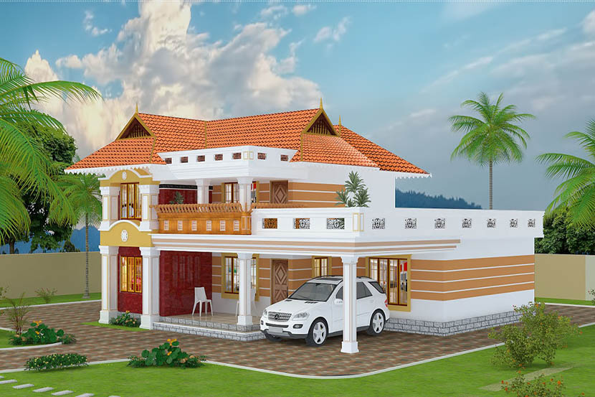
বাড়ির কাজ
*** তুমি ও তোমার পরিবারের প্রচুর ফল খাওয়া উচিৎ কেন দুটি বাক্যে লিখ।

Slide 26
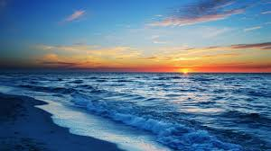
আবার দেখা হবে , সবাইকে ধন্যবাদ।

